Slide 1

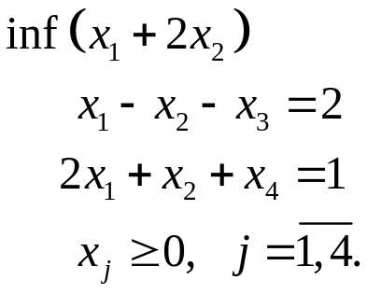

Teoremele algoritmului simplex primal.
(Notaţii + enunţuri + demonstraţia teoremei de optim infinit.)
a) Definiţi noţiunea de restricţie concordantă.
b) Prezentaţi regulile de asociere a problemelor duale din
programarea liniară.
c) Enunţaţi teorema fundamentală a dualităţii.
Se consideră problema:
a) Determinaţi natura bazei (1 punct)
b) Rezolvaţi problema. (3 puncte)
c) Scrieţi problema duală. (2 puncte)
d) Rezolvaţi problema duală. (3 puncte)

